Slide 1
Wumpus World
نسخه 8 - مقایسه A-Star، عامل قاعده‌محور و عامل ژنتیکی ترکیبی
Mahan | هوش مصنوعی | 1405/05/08

Slide 2
تعریف مسئله
هدف عامل: طلا را بگیرد و زنده به خروج برسد
گرید 8×8 با دیوار، چاه، غول، طلا و خروج
هر حرکت یک واحد جان کم می‌کند
چاه جان را نصف و غول عامل را نابود می‌کند
Breeze و Stench تنها ادراک خطر برای عامل‌های آنلاین هستند
Wumpus World v8 | Mahan

Slide 3
معماری مشترک
هر سه روش روی محیط و قرارداد اجرای یکسان
Parser سخت‌گیرانه و محیط deterministic
رابط مشترک BaseAgent و تابع run_episode
پایگاه دانش محلی برای دو عامل آنلاین
Pipeline کامل: تولید نقشه → آموزش → تست → CSV → گزارش
Wumpus World v8 | Mahan

Slide 4
روش اول: A-Star
Oracle با اطلاعات کامل نقشه
حالت: موقعیت، جان و داشتن طلا
دیوار و غول غیرقابل عبور
چاه با کاهش واقعی جان و جریمه وارد cost می‌شود
Heuristic: فاصله منهتن تا طلا و سپس خروج
Baseline بالادستی؛ مقایسه مستقیم با عامل‌های آنلاین منصفانه نیست
Wumpus World v8 | Mahan

Slide 5
روش دوم: Rule-Based
استنتاج محلی، خانه امن و backtracking
No Breeze ⇒ همسایه‌ها چاه ندارند
No Stench ⇒ همسایه‌ها غول ندارند
Clause تک‌عضوی ⇒ خطر قطعی
اولویت با safe frontier، سپس backtracking
در نبود گزینه امن، کم‌خطرترین frontier انتخاب می‌شود
Wumpus World v8 | Mahan

Slide 6
روش سوم: Hybrid Genetic
وزن‌های GA برای اکتشاف + پایگاه دانش + بازگشت امن
10 ویژگی و 10 وزن حقیقی
score(action) = Σ(weight × feature)
وزن‌ها روی 12 نقشه آموزش تکامل یافته‌اند
پس از طلا، کوتاه‌ترین مسیر شناخته‌شده امن استفاده می‌شود
روش ترکیبی است؛ نه یک عامل کاملاً مستقل از قواعد
Wumpus World v8 | Mahan

Slide 7
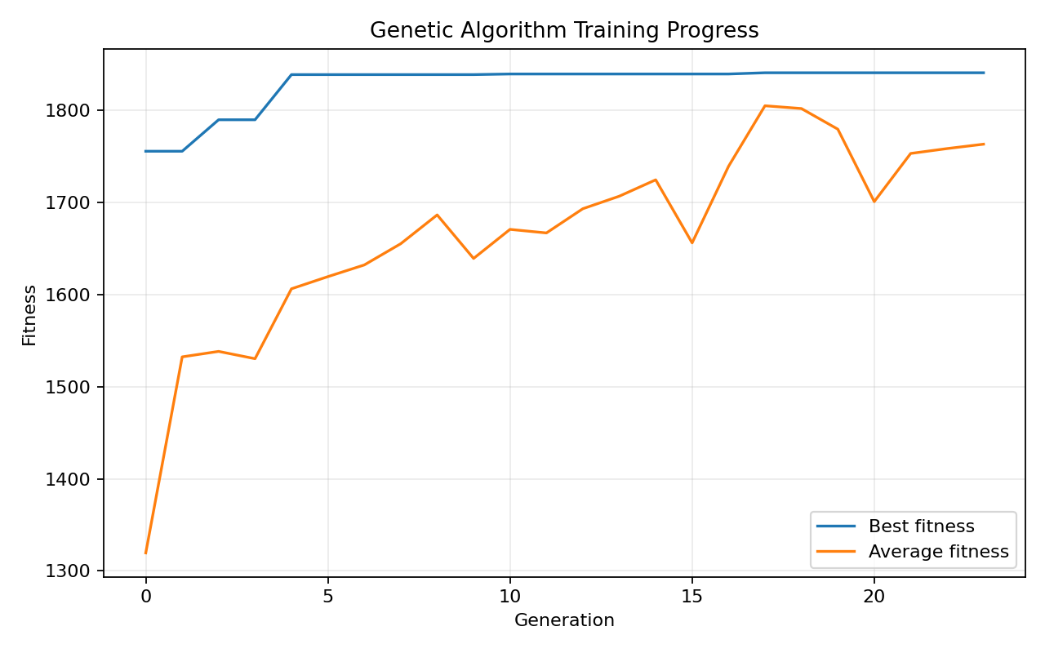
آموزش الگوریتم ژنتیک
Population=24 | Generations=24 | Seed=17
Best fitness 1840.67 Training maps 12 Training success 100%
Wumpus World v8 | Mahan

Slide 8
طراحی آزمایش نهایی
30 نقشه دیده‌نشده و 90 اپیزود
10 آسان، 10 متوسط، 10 سخت
خروج، طلا و طول مسیرها متنوع
جان اولیه همه سطوح برابر 120
زمان: median سه اجرای کامل
حرکت اپیزودهای موفق جداگانه گزارش می‌شود
Wumpus World v8 | Mahan

Slide 9
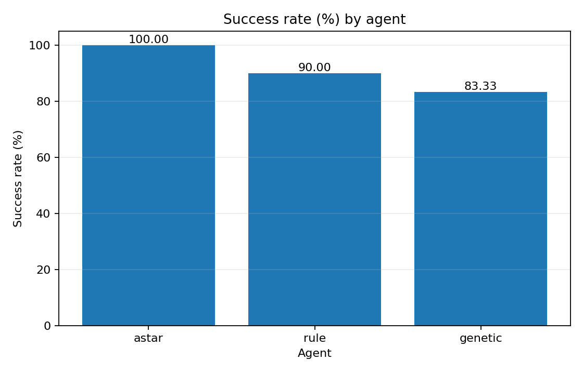
نتیجه کلی
A-Star کران بالا؛ مقایسه اصلی بین دو عامل آنلاین
A-Star: 100.0% Rule-Based: 90.0% Hybrid Genetic: 83.33%
Wumpus World v8 | Mahan

Slide 10
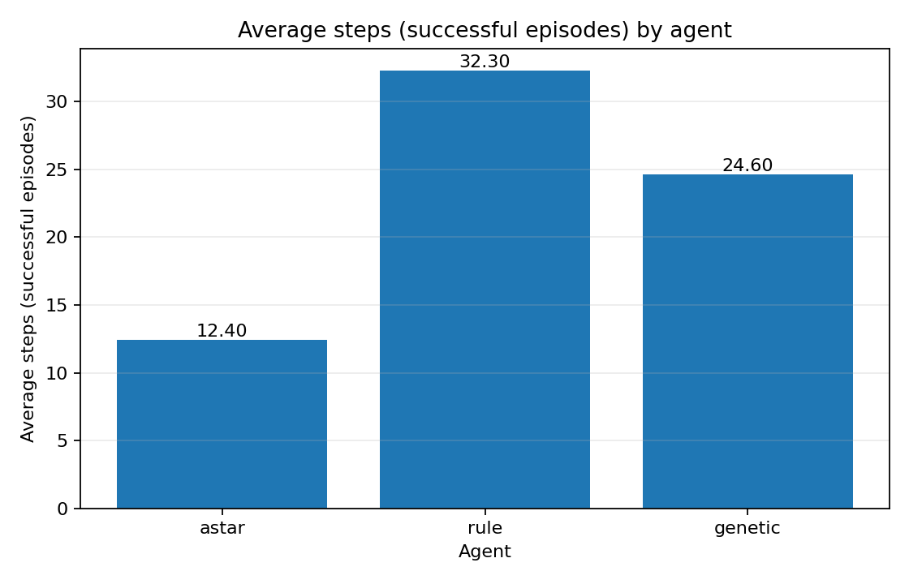
تحلیل عامل‌های آنلاین
اطمینان بیشتر در برابر مسیر موفق کوتاه‌تر
Rule-Based: موفقیت 90٪
Hybrid Genetic: موفقیت 83.33٪
حرکت موفق Rule-Based: 32.30
حرکت موفق Genetic: 24.60
Genetic سریع‌تر اما در برابر غول ریسک‌پذیرتر است
Wumpus World v8 | Mahan

Slide 11
اصلاحات کلیدی نسخه 8
مشکلات منطقی، آزمایشی و مستنداتی برطرف شدند
ثبت صحیح max_steps و علت پایان
تشخیص چاه بازدیدشده و جلوگیری از safe اشتباه
حذف برنامه‌ریزی دوباره A-Star در timing
جان اولیه ثابت و خروج‌های متنوع
معیار حرکت موفق و runtime تکرارشده
44 تست، CI، MIT License و artifacts قابل‌بازتولید
Wumpus World v8 | Mahan

Slide 12
محدودیت‌ها
تفسیر دقیق و قابل دفاع
A-Star سطح اطلاعات متفاوت دارد
نتایج برای seed ثبت‌شده معتبرند
GA تضمین موفقیت یا بهینگی ندارد
Runtime به سخت‌افزار وابسته است
چند seed و فاصله اطمینان، ادامه علمی مناسب پروژه است
Wumpus World v8 | Mahan

Slide 13
نتیجه‌گیری
انتخاب روش به سطح اطلاعات و اولویت پروژه وابسته است
نقشه کامل: A-Star بهترین baseline
محیط ناشناخته و نیاز به اطمینان: Rule-Based
کوتاهی مسیر موفق با پذیرش ریسک بیشتر: Hybrid Genetic
نسخه 8 شامل کد، 44 تست، داده، وزن، نتایج، گزارش و ارائه است
Wumpus World v8 | Mahan

